Slide 1


TRƯỜNG TIỂU HỌC ÁI MỘ A
Bài giảng điện tử Tiếng Việt lớp 1
Tên bài: Em nhà mình là nhất (tiết 2)

Slide 2

Tìm hiểu bài

Slide 3
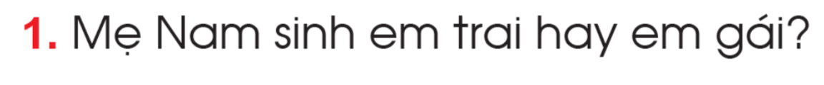
?

Slide 4
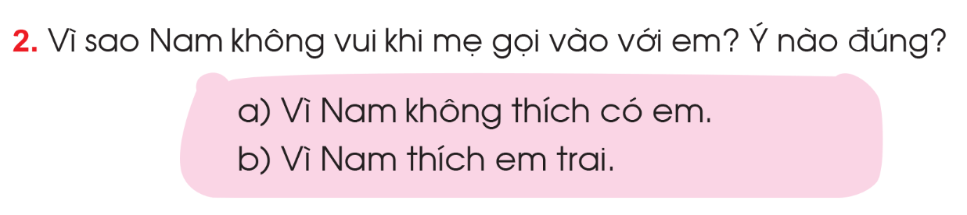
?

Slide 5
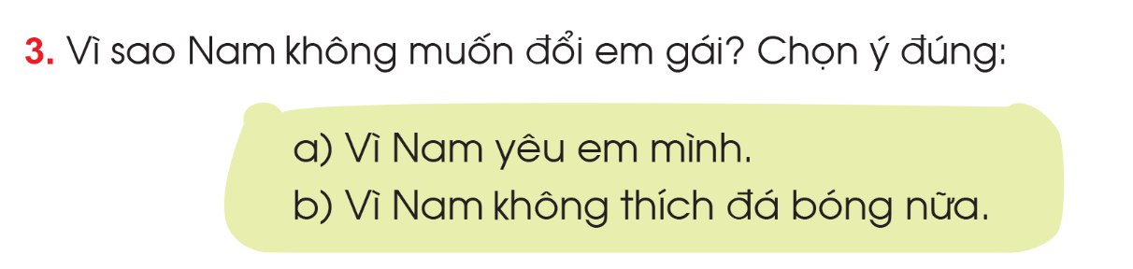
?

Slide 6
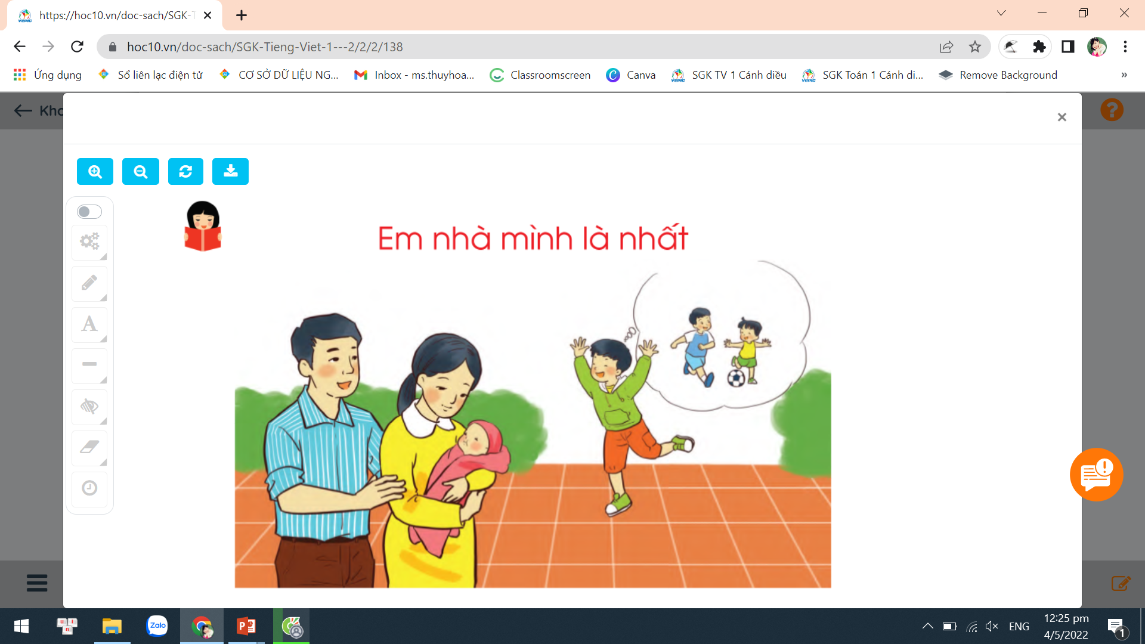
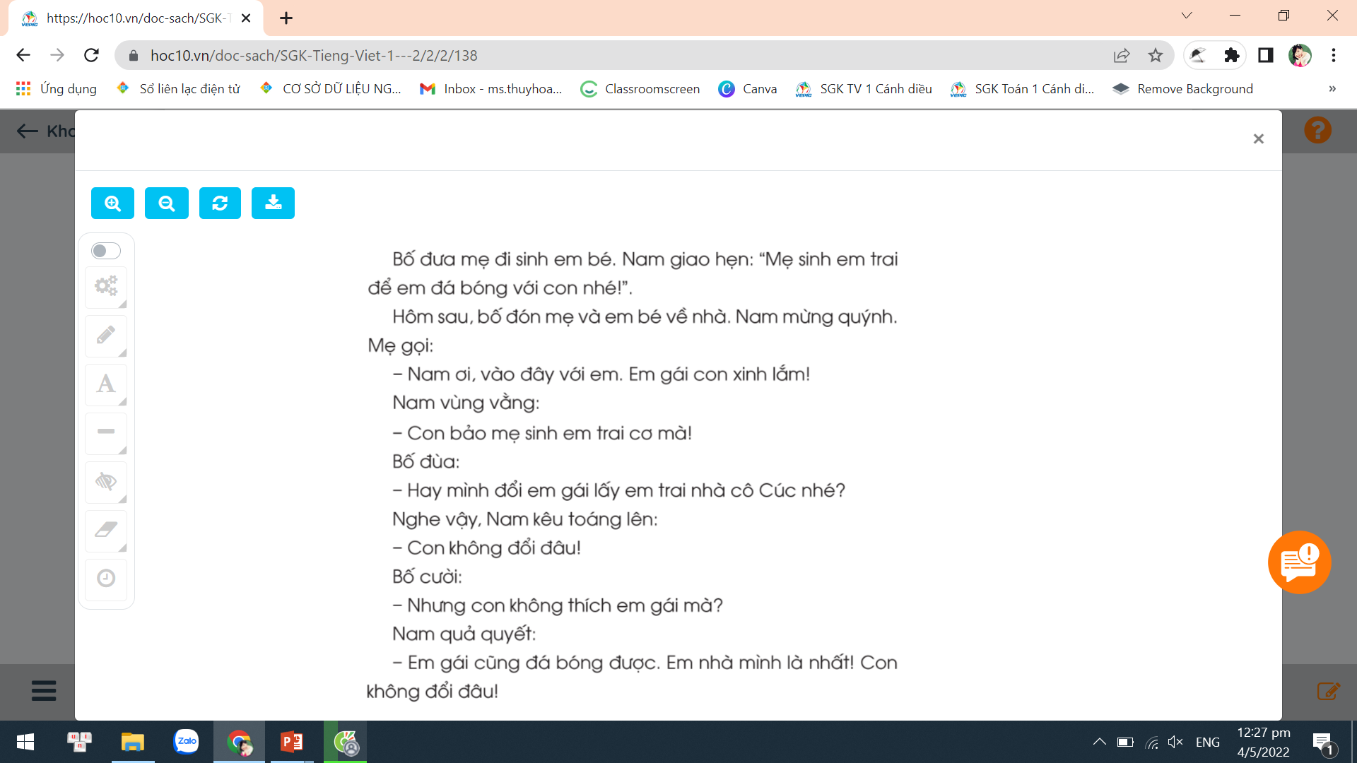

Slide 7
Luyện đọc lại

Slide 8

Người dẫn chuyện
Bố
Mẹ
Nam

Slide 10





Dặn dò

